Slide 1



스마트 팩토리

Slide 2
배열

Slide 3
배열 ??
한 번에 여러 개의 값들을 저장할 수 있는 변수
배열 변수를 이용하면 비슷한 값들을 쉽게 처리할 수 있음.
ex) 친구들 이름을 저장한다고 했을 때,
friend1, friend2, …. 이렇게 변수를 여러 개 만들지 않고,
friend 라는 하나의 변수 안에 여러 명의 정보를 저장!

Slide 4
배열의 선언 및 초기화
방법 1 – 선언과 초기화가 분리되어 있는 경우
// 배열의 선언
std::string fruit[3];
//배열의 초기화
fruit[0] = "apple";
fruit[1] = "banana";
fruit[2] = "orange";

Slide 5
배열의 선언 및 초기화
방법 2 – 선언과 초기화를 동시에 하는 경우
// 배열의 선언 & 초기화
std::string fruit[] = { "apple", "banana", "orange" };

Slide 6
배열의 인덱싱
인덱스 : 배열 안 원소의 순서. [숫자] 형태 사용.
주의📌 인덱스는 1이 아닌 0부터 시작
예시)
std::string fruit[] = { "apple", "banana", "orange" };
std::cout << fruit[1] << std::endl; // “apple”이 아닌 “banana”가 출력됨

Slide 7
배열과 for문
std::string fruit[3] = { "apple", "banana", "orange" };
for (int i = 0; i < sizeof(fruit) / sizeof(fruit[0]); i++) {
std::cout << fruit[i] << std::endl;
}
* sizeof : 자료형 또는 변수의 크기를 byte단위로 반환

Slide 8
배열과 for-each문
std::string fruit[3] = { "apple", "banana", "orange" };
for (std::string fr : fruit) {
std::cout << fr << std::endl;
}
** 문법 **
for ( 자료형 변수이름 : 배열 ) { }

Slide 9
실습1 배열과 인덱스
city라는 배열 변수를 만들고, 5개의 나라 이름을 값으로 지정
사용자가 list라고 입력하면 나라이름을 전부 출력
사용자가 나라이름을 입력하면 배열에서 나라이름을 찾아서 인덱스와 나라이름을 출력
사용자가 그 이외 다른 값을 입력하면 오류 메시지를 출력

Slide 10
다차원 배열
std::string fruit[2][2] = {
{ "apple", "banana" },
{ "orange", "strawberry" }
};
std::cout << fruit[0][0] << std::endl; //apple 출력
std::cout << fruit[0][1] << std::endl; //banana 출력
std::cout << fruit[1][0] << std::endl; //orange 출력
std::cout << fruit[1][1] << std::endl; //strawberry 출력

Slide 11
다차원 배열
int array[3][5] = { 0 }; // 전부 0으로 초기화
int array[3][5] =
{
{ 1, 2 }, // row 0 = 1, 2, 0, 0, 0
{ 6, 7, 8 }, // row 1 = 6, 7, 8, 0, 0
{ 11, 12, 13, 14 } // row 2 = 11, 12, 13, 14, 0
};

Slide 12
실습2 다차원 배열
아래 표에 있는 내용으로 다차원 배열을 만들기
사용자에게 나이를 입력 받기
해당 나이에 해당하는 모든 이름과 수학 점수를 출력하기
힌트! 배열 가로, 세로 인덱스에 대해 2중 for문 사용
이름 | 나이 | 국어 | 수학
방지턱 | 19 | 66 | 68
정직한 | 20 | 73 | 94
김가루 | 19 | 58 | 37
조나단 | 20 | 82 | 29

Slide 13
포인터

Slide 14
포인터 ??
포인터 : 메모리의 주소를 가진 변수
포인터 변수는 * 을 이용하여 선언
int *p;
int n = 10;
p = &n; // p에 n의 메모리 주소를 저장함.

Slide 15
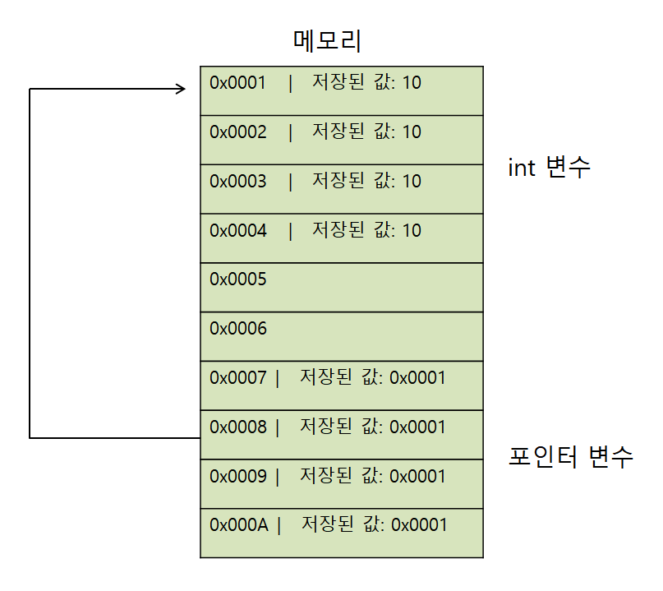
포인터 ??
변수 이름 | *p
저장된 값 | 0x0001
주소 값 | 0x0008
변수 이름 | n
저장된 값 | 10
주소 값 | 0x0001

Slide 16
포인터 문법
int n = 10;
int *p = &n;
std::cout << p << std::endl;
// p에는 n의 주소값이 저장되어 있음. => 00000000 형태의 주소값 출력
std::cout << *p << std::endl;
// *p는 주소값에 저장되어 있는 실제 값에 접근 => 10 출력
📌생각해보기
만약 n 의 값을 20으로 다시 할당 한다면, p 와 *p 의 값은 어떻게 될까?
p를 이용하여 n의 값을 변경할 수 있을까? 어떻게 하면 될까?

Slide 17
포인터 문법
int n = 10;
int *p = &n; // 포인터 선언 및 초기화에서는 *p에 주소 값을 넣음
// 포인터를 사용할 때는 p는 주소 값을 의미, *p가 실제 값을 의미
std::cout << p << std::endl; // 10
std::cout << *p << std::endl; // n의 주소값
📌생각해보기
만약 n 의 값을 20으로 다시 할당 한다면, p 와 *p 의 값은 어떻게 될까?
p를 이용하여 n의 값을 변경할 수 있을까? 어떻게 하면 될까?

Slide 18
배열과 포인터
배열 역시 포인터로 작동
int main() {
int my_array[5] = { 5, 4, 3, 2, 1 };
int* p = my_array;
cout << "value1: " << *p << endl; // 5
p++;
cout << "value2: " << *p << endl; // 4
p++;
cout << "value2: " << *p << endl; // 3
return 0;
}
my_array
5 | 4 | 3 | 2 | 1
0x03 | 0x04 | 0x05 | 0x06 | 0x07

Slide 19
포인터 사용 이유
Call by value
void changeValue(int x) {
x = 20;
}
int main() {
int x = 10;
cout << "x before function call: " << x << endl;
changeValue(x);
cout << "x after function call: " << x << endl;
return 0;
}
changeValue
main
변수 이름 | int x
저장된 값 | 20
주소 값 | 0x????
변수 이름 | int x
저장된 값 | 10
주소 값 | 0x????
Notes:
값의 복사가 이루어짐

Slide 20
포인터 사용 이유
Call by refernece
void changeValue(int *x) {
*x = 20;
}
int main() {
int x = 10;
cout << "x before function call: " << x << endl;
changeValue(&x);
cout << "x after function call: " << x << endl;
return 0;
}
changeValue
main
변수 이름 | int x
저장된 값 | 0x1234
주소 값 | 0x????
변수 이름 | int x
저장된 값 | 10 -> 20
주소 값 | 0x1234
Notes:
주소값으로 원래 값에 접근

Slide 21
실습3 포인터
배열의 값을 역순으로 바꿔주는 reverse() 함수 만들기
main에서 배열을 생성
main에서 생성한 배열의 주소값을 reverse() 함수로 넘겨주고, reverse() 함수에서 값을 변경
main에서 변경된 배열의 값을 순서대로 출력

Slide 22
동적 배열

Slide 23
동적 배열 ??
지금까지의 배열은 선언할 때 고정된 크기를 지정해야 했음!
하지만, 배열의 크기를 나중에 정하고 싶다면?
이럴 때 사용하는 것이 동적 배열
단, 동적 배열을 익히기 위해선 포인터의 개념을 먼저 알아야 함

Slide 24
동적 배열 – 선언과 할당
동적 배열을 만들기 위해선 포인터 변수와 new 키워드 사용.
int n2;
std::cout << "숫자를 입력하세요: ";
std::cin >> n2;
int *arr = new int[n2];
// 1. 동적 메모리를 가리키는 포인터 선언
// 2. new라는 키워드를 사용하여, 동적 배열 할당.

Slide 25
동적 배열 – 사용과 해제(반납)
동적 배열을 해제(반납)하기 위해선 delete 키워드 사용.
int *arr = new int[n2]; // 동적 배열 선언 및 할당
for (int i = 0; i < n2; i++) {
arr[i] = i+1; // 동적 배열 사용
}
delete[] arr; // 동적 배열 해제(반납). 동적 메모리는 사용 후 꼭 해제하기

Slide 26
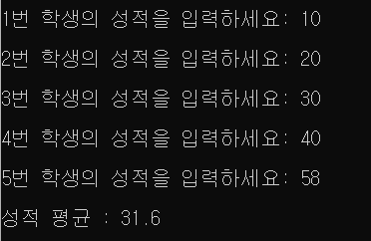
실습4 동적 배열
(1) 몇명의 학생 성적 평균을 구할 지 입력 받기
(2) 입력받은 학생 수 만큼 성적을 입력받기
(3) 학생들의 성적 평균 산출하기
물론! 배열에 저장하지 않아도 위 기능 구현 가능하나,
동적 배열 연습을 위해 입력 받은 수들을 배열에 한번 저장하고 평균 산출해보기

Slide 27
2차원 동적 배열
int n3;
std::cout << "숫자를 입력하세요: ";
std::cin >> n3;
// 동적 배열 선언 & 할당
int **arr2 = new int *[n3];
for (int i = 0; i < n3; i++) {
arr2[i] = new int[n3];
}
for (int i = 0; i < n3; i++) {
for (int j = 0; j < n3; j++) {
arr2[i][j] = 0; // 동적 배열 사용
}
}
// 동적 배열 해제(반납)
for (int i = 0; i < n3; i++){
delete[] arr2[i];
}
delete[] arr2;

Slide 28
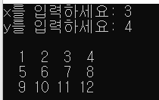
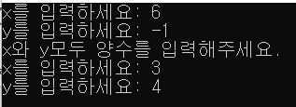
실습5 2차원 동적 배열
(1) 사용자로부터 x, y 2개의 자연수를 입력 받기
(2) 만약 사용자가 x 와 y 에 0 이나 음수를 입력한다면 에러 메세지를 출력 후 다시 입력 받기.
(3) x * y 의 크기를 갖는 이차원 동적 배열 arr 을 선언
(4) arr[0][0] 부터 arr[x][y] 까지 순서대로 1 부터 x * y 저장
(5) arr[0][0] 부터 arr[x][y] 까지 저장된 값 출력
input
output

Slide 29
vector

Slide 30
vector ??
자동으로 메모리를 할당해주는 배열
배열은 한 번 크기가 정해지면 그 크기가 고정되어 바뀌지 않음
배열의 크기를 선언 이후에 지정할 수 있음
뿐만 아니라, 중간에 배열의 크기를 바꿀 수도 있음!

Slide 31
vector 사용하기
#include <vector> // vector 헤더파일을 추가해야 사용 가능
vector<int> v = { 1,2,3,4,5 };
vector<int> v(4); //int형 백터 생성 후 크기를 4로 할당(모든 백터요소 0으로 초기화)
vector<int> v(5, 1); //int형 백터 생성 후 크기를 5로 할당(모든 백터요소 1로 초기화)
int value = v[2]; // 벡터의 3번째 요소의 값을 value로 가져옴
v[3] = 100; // 벡터의 4번째 요소에 값을 복사
v.assign(5, 1); //0~4인덱스의 값을 1로 초기화

Slide 32
vector 사용하기
.at(인덱스) // 인덱스에 해당하는 값 반환
.front() // 백터의 첫번째 요소 접근
.back() // 백터의 마지막 요소 접근
.resize(int) // 입력 정수 만큼 백터의 크기를 확보하고 초기화
.reserve(int) // 입력 정수 만큼 백터의 크기를 예약
.size() // 백터가 사용중인 크기를 반환
.capacity() // 백터가 예약된 크기를 반환

Slide 33
vector 사용하기
vector<int> v{ 10, 20 };
cout << v.size() << endl; // 2
cout << v.capacity() << endl; // 2
v.reserve(100);
cout << v.size() << endl; // 2
cout << v.capacity(); // 100

Slide 34
vector 사용하기
vector<int> v{ 10, 20 };
cout << v.size() << endl; // 2
cout << v.capacity() << endl; // 2
v.resize(100);
cout << v.size() << endl; // 100
cout << v.capacity(); // 100

Slide 35
실습6 vector 복습 - vector 조작
Vector를 사용하여 정수를 저장하는 빈 벡터 선언
사용자로부터 5개의 정수를 입력 받아 벡터에 추가
벡터의 크기 출력
벡터의 모든 원소 출력
가장 큰 값을 찾아 출력
벡터의 모든 원소를 두배로
인덱스를 입력 받아 해당 인덱스에 있는 원소 제거
인덱스를 입력 받아 해당 인덱스에 있는 새로운 원소 삽입

Slide 36
vector 사용하기
.push_back(value) //배열의 제일 마지막에 원소를 삽입
.pop_back() //백터의 마지막 부분 제거
💫 push_back(value)을 여러번 사용하는 것 보다,
reserve(int)로 미리 크기를 지정하는 것이 더 빠름

Slide 37
실습7 vector 성능체크
이름이 test_vec1이고 크기가 1인 정수형 벡터를 생성
test_vec1에 push_back()을 1억회 수행하여 1부터 1억까지 값을 추가하고, 소요 시간을 ms(milliseconds) 단위로 측정 후 출력
이름이 test_vec2이고 크기가 1인 정수형 벡터를 생성
reserve()로 1억개 만큼의 공간을 예약
test_vec2에 push_back()을 1억회 수행하여 1부터 1억까지 값을 추가하고, 소요 시간을 ms단위로 측정 후 출력
https://sroongzi.tistory.com/entry/c-%EC%8B%A4%ED%96%89%EC%8B%9C%EA%B0%84-%EC%B8%A1%EC%A0%95-%EB%B0%A9%EB%B2%95-time-clock

Slide 38
vector 사용하기
.begin() // 백터 시작점의 iterator 반환
.insert(v.begin()+3, 원소); //3번 인덱스에 원소를 삽입
.erase(시작 iterator, 마지막 iterator) // 시작 위치부터 마지막 위치 전까지의 원소를 삭제
v.erase(v.begin() + 1, v.begin() + 3); // 1 ~ 2번 인덱스 삭제
.clear() // 백터의 모든 요소를 지움

Slide 39
iterator (반복자)
배열의 요소를 가르키는 포인터!
예제1 ) 벡터의 iterator
v.erase(v.begin() + 1, v.begin() + 3); // 1 ~ 2번 인덱스 삭제
v.begin() -> 벡터의 시작점의 포인터를 반환
예제2) 배열의 iterator
int numbers[10];
numbers -> 배열의 시작점의 포인터

Slide 40
Array와 Vector의 비교
 | Array | Vector
타입 | 기본적 자료구조 | STL 컨테이너
메모리 | 선언시 메모리 고정됨 | 메모리 재할당 용이
접근방식 | Index기반 랜덤접근 | Iterator 기반 랜덤 접근
접근속도 | 빠름 | 느림
*랜덤접근 (Random Access)
무작위가 아닌 어디로든 똑같은 시간으로 접근 가능하다는 의미로서, 메모리의 주소만 알고 그곳을 지정하면 별다른 지연 없이 바로 접근할 수 있다는 의미

Slide 41
실습8 vector 중복삭제
벡터의 iterator를 사용해서 아래 문제를 해결하기
std::vector<int> myVector = {10, 20, 30, 20, 40, 10, 50};
결과 : {10, 20, 30, 40, 50};

Slide 42
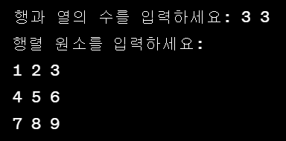
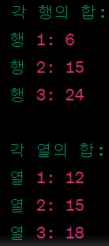
실습8 2차원 배열 복습 - 행렬 합
입력 :
결과 :

